Slide 1
DERS ÇALIŞMAK İSTEMEYEN ÇOCUKLA NASIL BAŞA ÇIKILABİLİR

Slide 2
Neden Ders Çalışmazlar:
Ders Çalışmayı engelleyen en önemli şey MOTİVASYON (çoşku- itici güç) İnsanda içsel ve dışsal motivasyon diye tanımlayabileceğimiz iki yapı bulunduğu ve bunların doğuştan geldiği kişiliğin bir parçası olduğu bazı uzmanlarca söylenmektedir.
İçşel Motivasyon:

Slide 3
İÇ MOTİVASYONU YÜKSEK OLANLAR | DIŞ MOTİVASYONU YÜKSEK OLANLAR
Genelde amaçlarını bilmek isterler | Sürekli yönlendirilmeye ihtiyaçları vardır
Planlı çalışmayı severler | Sonuç odaklıdırlar kısa sürede tamamlamak isterler
İstekli ve Sabırlıdırlar | Kısa sürede tamamlayamadığı işlerden sıkılır ve enerjileri düşer
 | Başladığı işleri yarıda bırakırlar ve sürekli mazeret üretirler
 | En belirgin özellikleri .Sorumluluklarını sürekli ertelerler.

Slide 4
Ders çalışma sorunu, hem öğretmenlerin hem de anne-babaların en fazla şikayet ettikleri konulardan biri. Yetişkinlerin bakış açısına göre, çocuklara her türlü imkan ve fırsat sağlanmasına rağmen büyük bir sorumsuzluk göstererek ders çalışmıyorlar. Öğretmenler, anne babalar, ellerinden geleni yapmalarına rağmen istedikleri sonucu alamayınca da zaman zaman aşırı kaygılanıp öfkeleniyorlar. Duygularını yönetemedikçe de çocuklarının ders çalışma sorunu içinden çıkılamaz bir hal alıyor

Slide 5
Ders Çalıştırmada Öneriler:
Çocukların ders çalışmasını sağlamak çok iyi yönetilmesi gereken bir süreç. Yaşa göre farklı uygulamalar söz konusu olsa da genelde bu çocuklar üzerinde uygulanan ve başarı elde edilmiş bir modelden söz etmek mümkün. Bu yöntem henüz ders çalışma alışkanlığı oturmamış çocuklarda etkili oluyor...

Slide 6
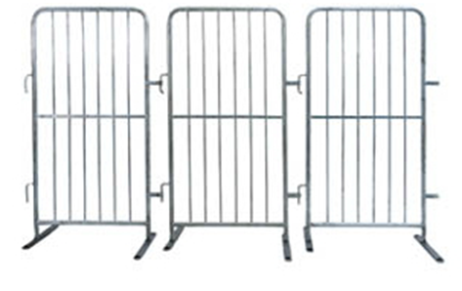
1-Psikolojik Direnci Kırma
2-Otokontrolü Sağlama
3-Motivasyonu Arttırma

Slide 7
1-Psikolojik Direnci Kırma
BİRİNCİ AŞAMA : (1 Adım)
Bu aşamada, çocuğunuzla konuşarak günde en az ne kadar ders çalışabileceğini sorun. Diyelim ki yarım saat demiş olsun. Bu sürenin yarısı olan 15 dakikayı esas alın. Çocuğunuza da, “Sen yarım saat dedin ama ben senden yarım saat çalışmanı istemiyorum, sadece 15 dakika çalışmanı istiyorum” deyin.
“Çünkü, şu an sende öncelikle ders çalışma alışkanlığını kazandırmamız gerekiyor” gibi bir açıklama, uygulamanın başlangıç mantığını çocuğun fark etmesini sağlar.
İKİNCİ AŞAMA : (2-3 Adımlar)
Rutin oluşturma; temel hedef, çocuğunuzun belirlenen süreyi her gün çalışmasını sağlamak olmalı. Rutin oluşturma iki kuralla yapılabilir Bu kurallarımızdan birincisi, belirlediğimiz bu 15 dakikalık çalışma süresini her gün tekrarlayacağız. Tüm sürelerimizi biriktirip hafta sonu çalışmak yok” şeklinde bir açıklama yapın. Düzeni kurun Bu aşamada, çocuğunuzun çalışma ortamı ile ilgili düzenin oturtulması gerekiyor. Çocuğa, “İkinci kuralımız, televizyon karşısında, yatarak, uzanarak çalışmak yok. Belirlediğimiz süreyi, çalışma odamızda ve masamızda tamamlıyoruz. Çünkü, senin hep aynı ortamda çalışmanı sağlayarak çalışma alışkanlığını pekiştirmek istiyoruz” demelisiniz.

Slide 8
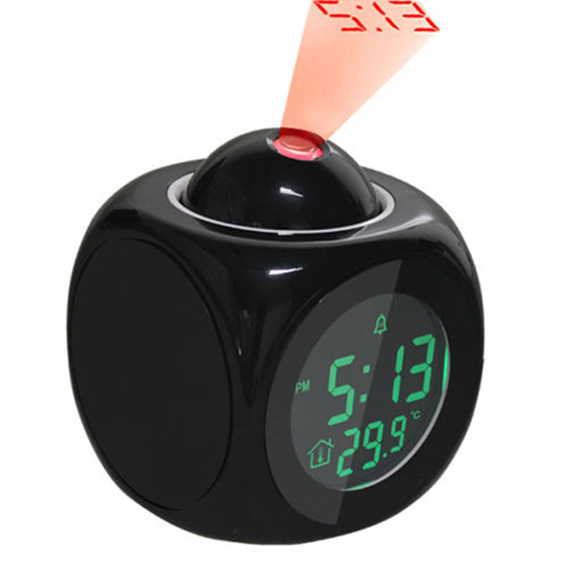
2-Otokontrolü sağlayın
Çocuğunuzun belirlenen sürenin altına düşmemesini sağlayın. Bu aşamada çocuğunuzla, “Senden, belirlediğimiz 15 dakikalık sürenin altına düşmemeni istiyorum. Bunun nedeni, senin ders çalışma alışkanlığını kazanabilmen için otokontrolünü güçlendirmeyi istememiz. Böylece, belirli bir öz disiplin kazanacak ve bu alışkanlığı iyice güçlendirmiş olacaksın” şeklinde konuşun. Masasına bir çalar saat koyarak kurmasını istemek ve süreyi çalar saatle kontrol altına almak mümkün.

Slide 9
OTOKONTROL

Slide 10
3-Motivasyonu artırın
Son adımda, çocuğunuzun motivasyonunu geliştirici hamleyi yapmak son derece önemli. Çocuğunuza, belirlenen sürenin üstüne çıkmakta serbest olduğunu söyleyin. Bir başka ifadeyle, “Eğer istersen, 15 dakikadan daha fazla çalışabilirsin” anlamında bir mesajla, çocuğun çalışma isteğindeki yoğunlaşmaya bağlı olarak tercih yapması sağlayın. Özellikle bu aşamada, çocukların birçoğu, kendilerinin bile farkında olmadıkları şekilde belirledikleri sürenin üstüne çıkıyor. Böylece çocuklar, düşündükleri ve belirledikleri sürenin üstüne çıkmanın gururunu yaşıyor ve başarılı oldukları ya da başarılı olacakları inancını iyice güçleniyor. Bu hissediş, onlar açısından önemli bir kırılma aşaması. Unutulmamalı ki, her başarısızlık bir sonraki başarısızlığın, her başarı da bir sonraki başarının zeminini hazırlar.

Slide 11
Onları Yüreklendirin Ödüllendirin

